Slide 1
Samenwerking Geestelijke gezondheidszorg en verslavingszorg: kansen en uitdagingen
50 Jaar de Sleutel
Merelbeke, 15 oktober 2024

Slide 2
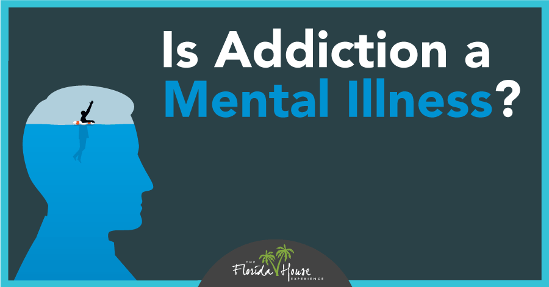

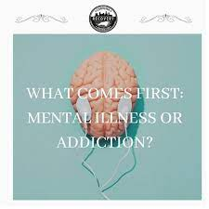
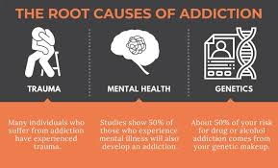

Slide 3
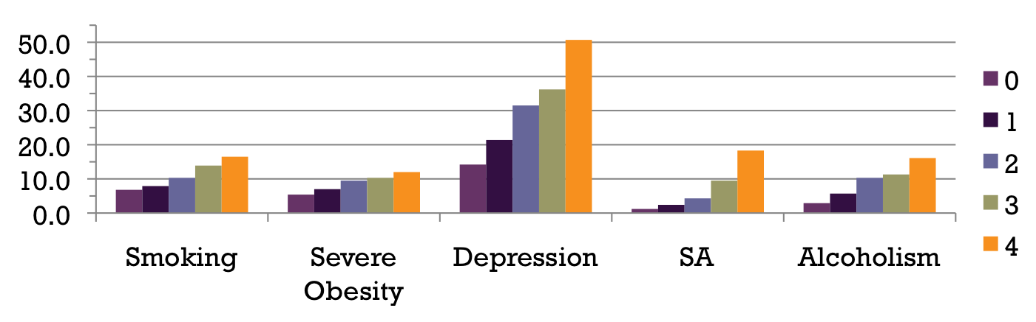
Traumatische gebeurtenissen in de kindertijd (Felliti, 1998)

Slide 4
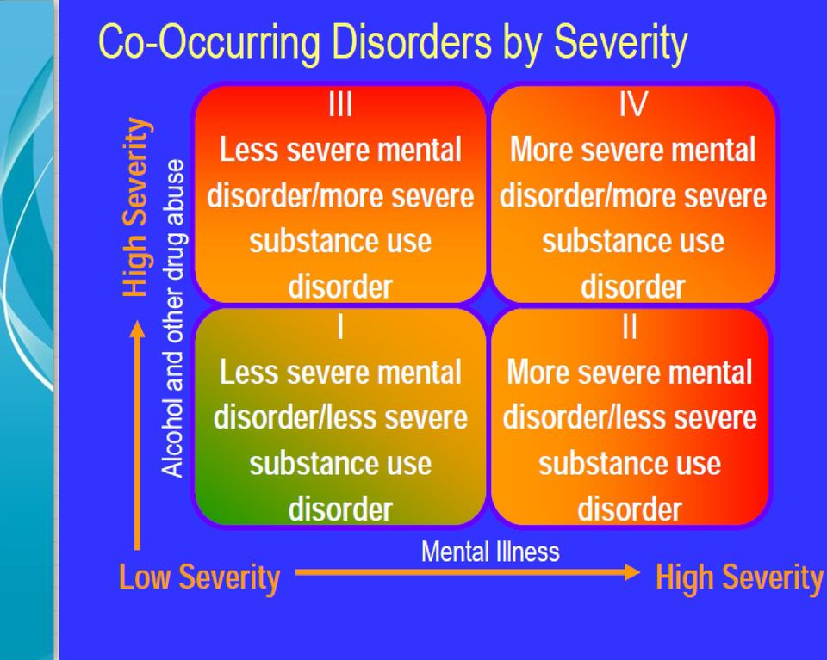
Staging Model Dual Diagnosis
Minkoff 1998

Slide 5
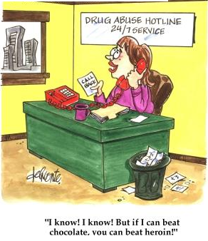
A Chronic Health Condition
Notes:
Speaks for itself…
read the slip in her hand,
Its an almost accurate picture

Slide 6
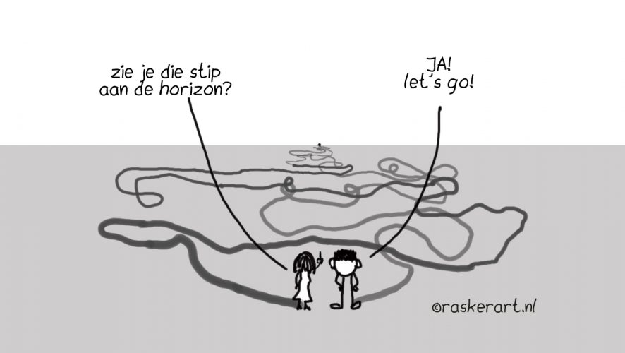


Samenwerking ggz en verslaving?

Slide 7
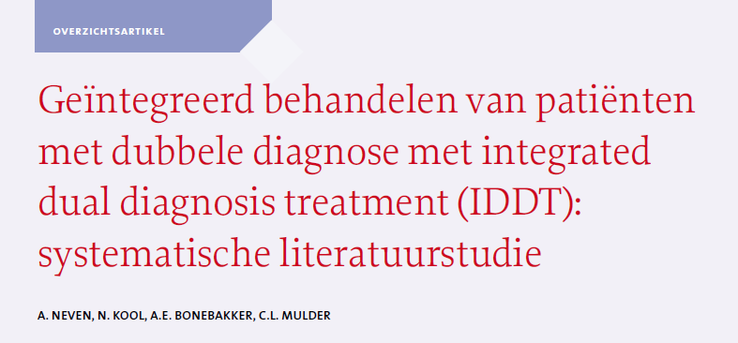
Stand van zaken behandeling

Slide 8
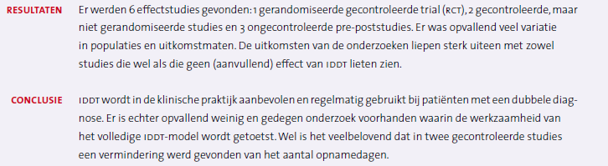
Nog onzeker of IDDT beter werkt dan iets anders

Slide 9
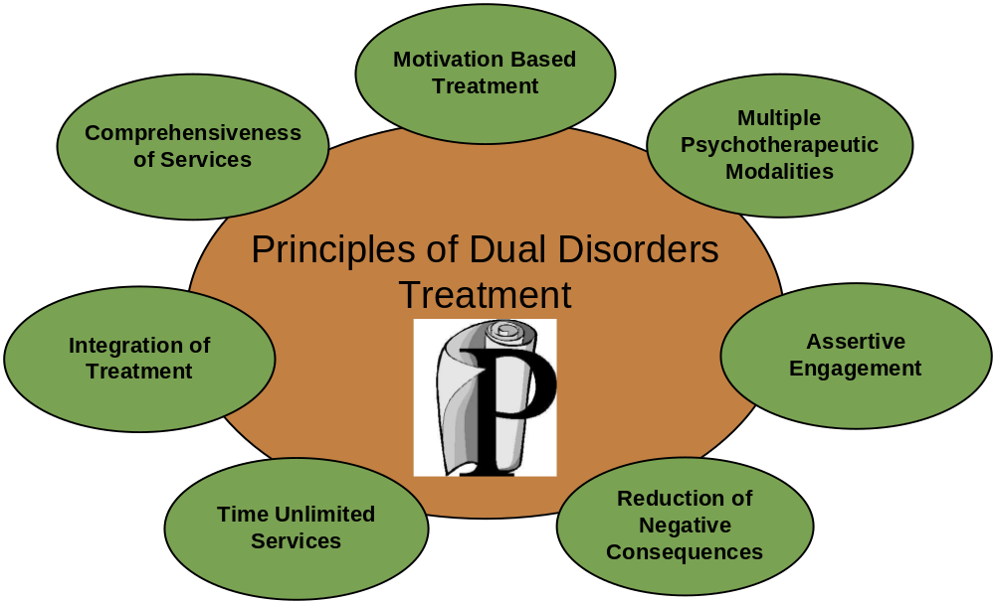

Slide 10
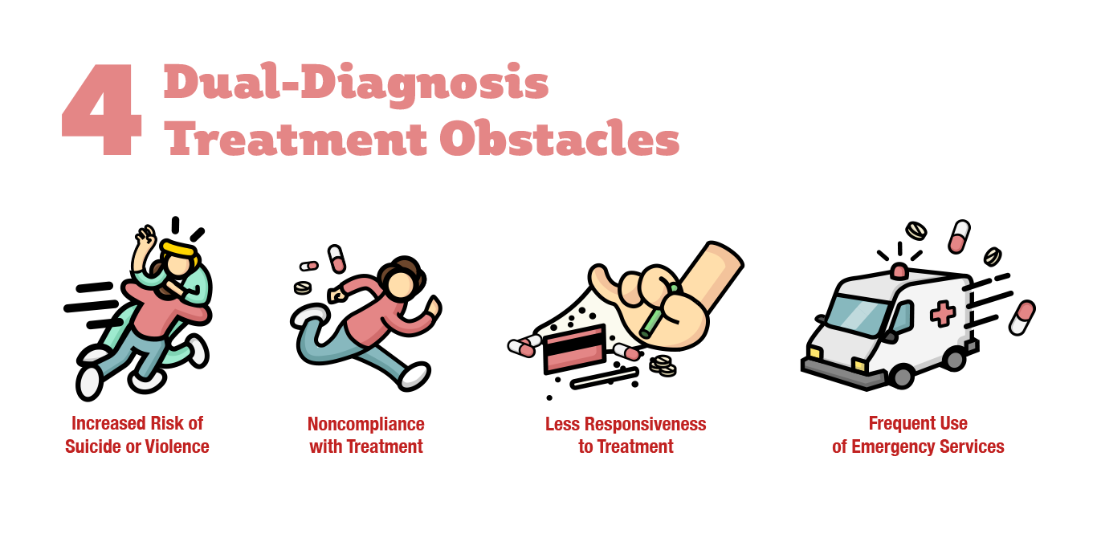
Treatment challenges

Slide 11
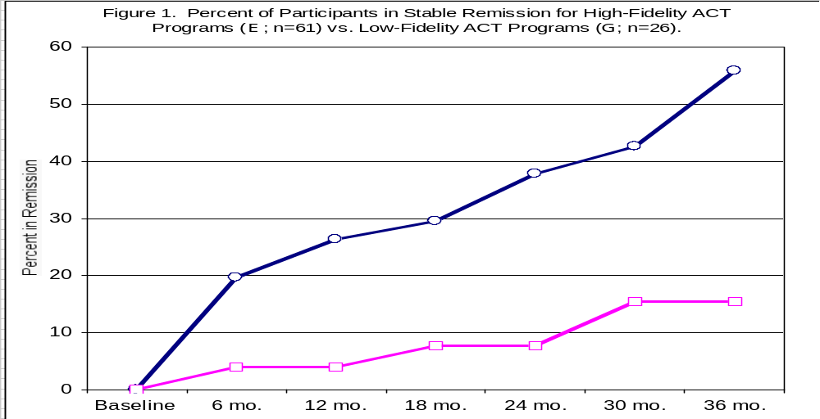
Betere modelgetrouwheid aan IDDT: minder middelengebruik (McHugo et al.)
Notes:
This slide shows that the treatment offered really needs to adhere to the principles of integrated treatment, or it will not be effective. The blue line shows how people recover when they receive IDDT that adheres to the treatment principles. The pink line on the bottom shows the lower rates of recovery of people in IDDT programs that did not adhere to the treatment principles, or had low fidelity to the model.

Slide 12
Flexible ACT: FACT
All patients with SMI
Multidisciplinary team
Providing EBP’s: CBT, IDDT, IPS, FPE
ACT model when needed
200 – 250 patients
10 fte
FACT Board

Slide 13
The Motivation Paradox in patients with SMI

Slide 14
Motivation Paradox
Classic
Assumption
Problems
Distress
Motivation
Insight ↓
Motivation Paradox
in SMI
Negative
experiences
Motivation
Problems
Cognitive
functioning ↓
(Mulder et al. SPPE 2013)

Slide 15
% Patienten in precontemplatie fase

Slide 16
Contingency Management in DD
Review Lek et al. submitted
16 studies
Positive effects CM on reducing and stopping using drugs
No differences with respect to type or amnount of rewards

Slide 17
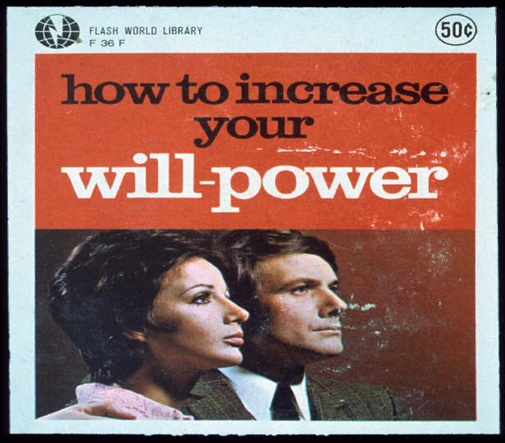

Slide 18
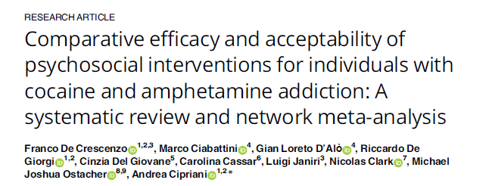


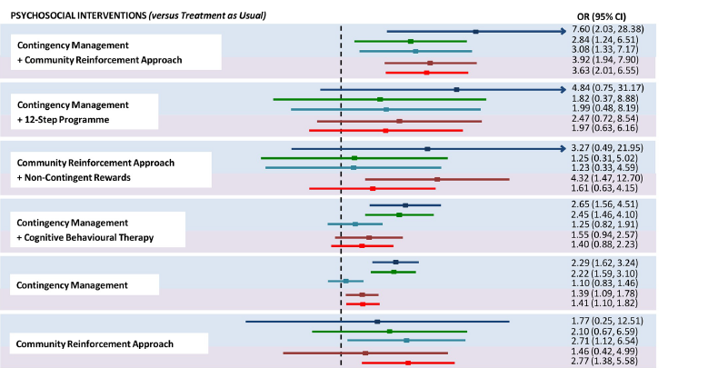


Slide 19
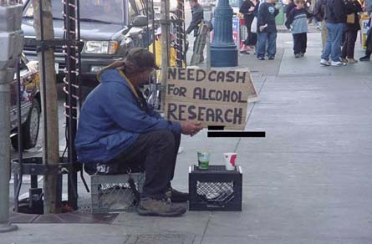
Notes:
How Long Should Medications Be Maintained?
The risk for relapse to alcohol dependence is very high in the first 6 to 12 months after initiating abstinence and gradually diminishes over several years. Therefore, a minimum initial period of 3 months of pharmacotherapy is recommended. Although an optimal treatment duration hasn't been established, it isn't unreasonable to continue treatment for a year or longer if the patient responds to medication during this time when the risk of relapse is highest. After patients discontinue medications, they may need to be followed more closely and have pharmacotherapy reinstated if relapse occurs.
If One Medication Doesn't Work, Should Another Be Prescribed?
If there's no response to the first medication selected, you may wish to consider a second. This sequential approach appears to be common clinical practice, but currently there are no published studies examining its effectiveness. Similarly, there is not yet enough evidence to recommend a specific ordering of medications.
Is There Any Benefit to Combining Medications?
A large U.S. trial found no benefit to combining acamprosate and naltrexone. More broadly, there is no evidence that combining any of the medications to treat alcohol dependence improves outcomes over using any one medication alone.
How Long Should Medications Be Maintained?
The risk for relapse to alcohol dependence is very high in the first 6 to 12 months after initiating abstinence and gradually diminishes over several years. Therefore, a minimum initial period of 3 months of pharmacotherapy is recommended. Although an optimal treatment duration hasn't been established, it isn't unreasonable to continue treatment for a year or longer if the patient responds to medication during this time when the risk of relapse is highest. After patients discontinue medications, they may need to be followed more closely and have pharmacotherapy reinstated if relapse occurs.
If One Medication Doesn't Work, Should Another Be Prescribed?
If there's no response to the first medication selected, you may wish to consider a second. This sequential approach appears to be common clinical practice, but currently there are no published studies examining its effectiveness. Similarly, there is not yet enough evidence to recommend a specific ordering of medications.
Is There Any Benefit to Combining Medications?
A large U.S. trial found no benefit to combining acamprosate and naltrexone. More broadly, there is no evidence that combining any of the medications to treat alcohol dependence improves outcomes over using any one medication alone.

Slide 20


M4M

Slide 21
% Acceptatie depot
Results

Slide 22
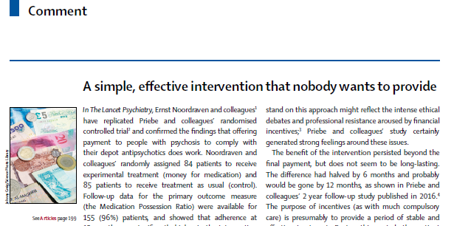

Slide 23
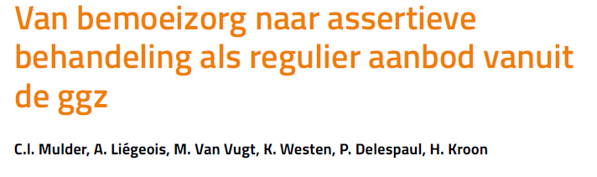
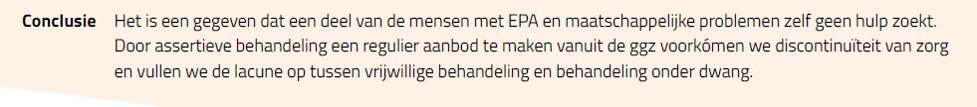

Slide 24
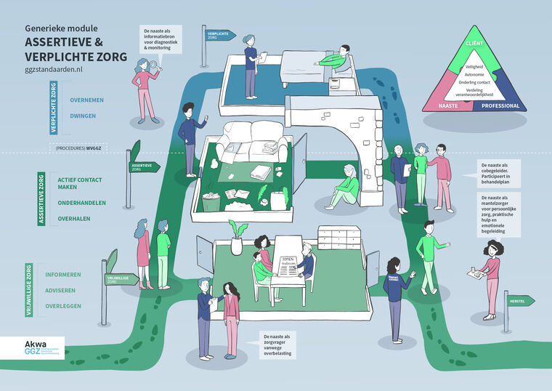

Slide 25
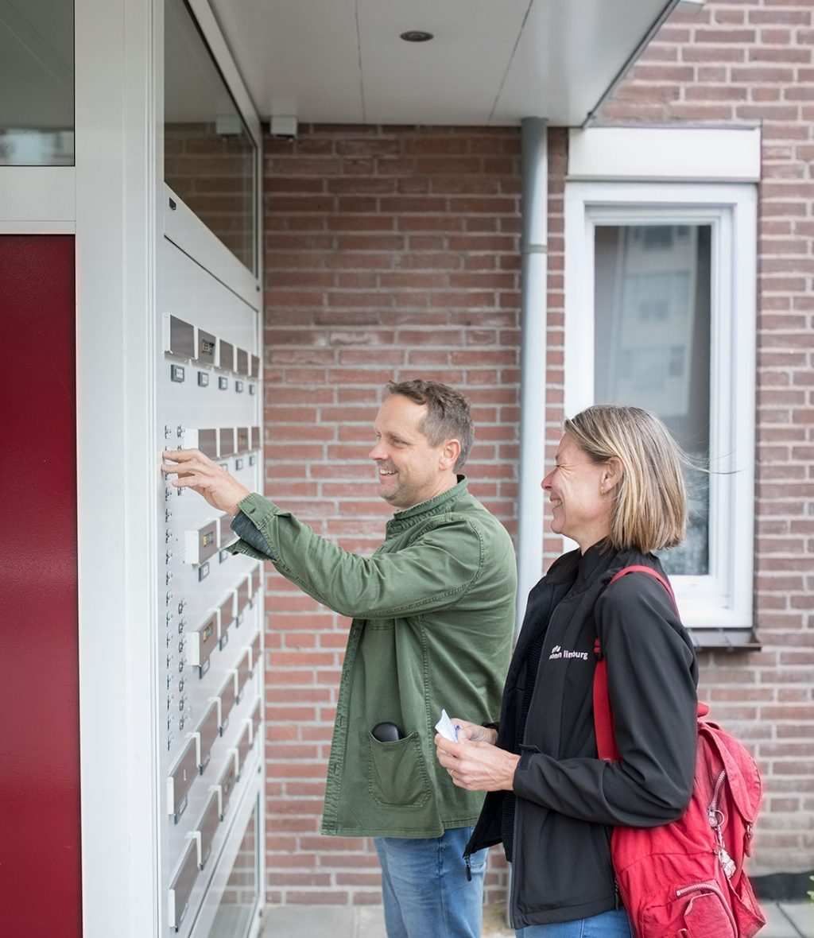
Assertieve zorg
=
Samen erop af

Slide 26
Helpt dwang bij verslaving/dubbele diagnose?

Slide 27
Wet verplichte ggz
Er is een psychiatrische stoornis: ernstige verslaving aan cannabis en alcohol
Er zijn stoornissen in het denken, voelen, handelen en willen
Er is gevaar / risico op ernstig nadeel
Er is een causaal verband tussen stoornis en risico
Het gevaar is niet op een andere manier af te wenden
Iemand kan onderzoek vragen door de gemeente
Beslissing door rechter, op advies van onafhankelijk psychiater

Slide 28
Doel Wvggz maatregel
Juridisch: afwenden van gevaar
Medisch: behandelen van de aandoening
Achterliggend:
  Herstel van de ziekte
  Herstel van de wilsbekwaamheid
  Herstel van de autonomie: leven van het eigen leven

Slide 29
Risico op ernstig nadeel is dat de patiënt:
Zichzelf of anderen in levensgevaar brengt
Zichzelf ernstig lichamelijk letsel toebrengt
Ernstige psychische, materiële, immateriële of financiële schade toebrengt
Zichzelf ernstig verwaarloost of ‘maatschappelijk ten onder gaat’, of zijn eigen ontwikkeling ernstig verstoort
Andermans ontwikkeling ernstig verstoort

Slide 30
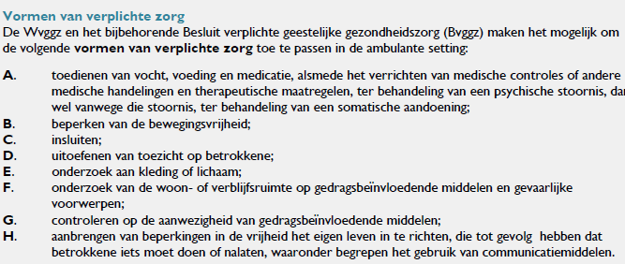

Slide 31
Dwang bij verslaving/dubbele diagnose
Is het effectief, doelmatig en proportioneel?
Is er echt geen andere manier?
Wanneer iemand een willoos werktuig van zijn verslaving is geworden

Slide 32
’’Iemand met verslaving heeft recht op minimaal 1 keer nuchter en wilsbekwaam te besluiten of hij door wil gaan met gebruik’’

Slide 33
Nieuwe aanpak: ontwikkel netwerken (samenwerkgroepen) om mensen heen en gebruik contingency management

Slide 34
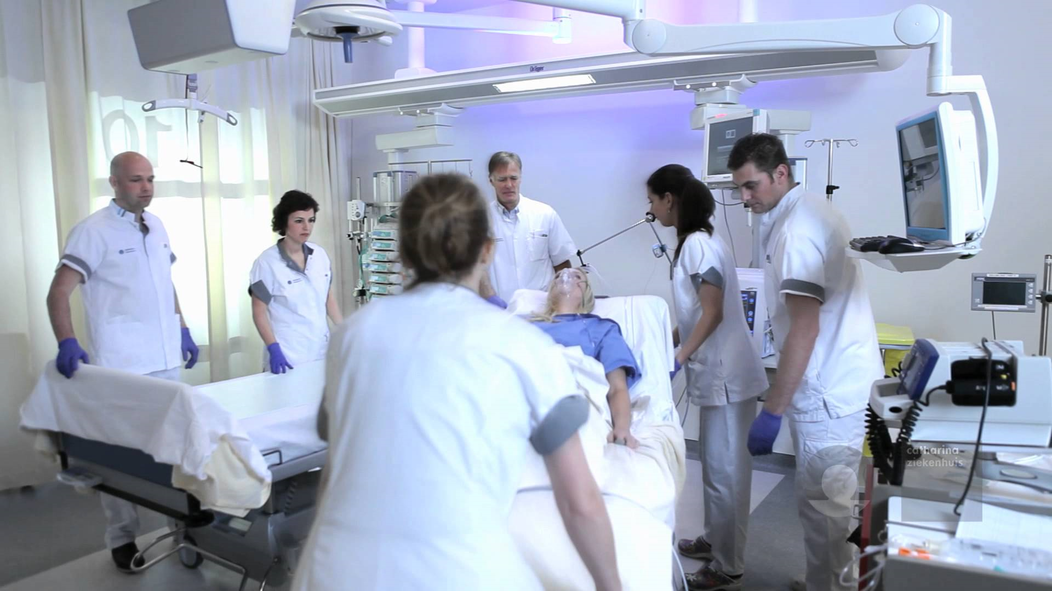
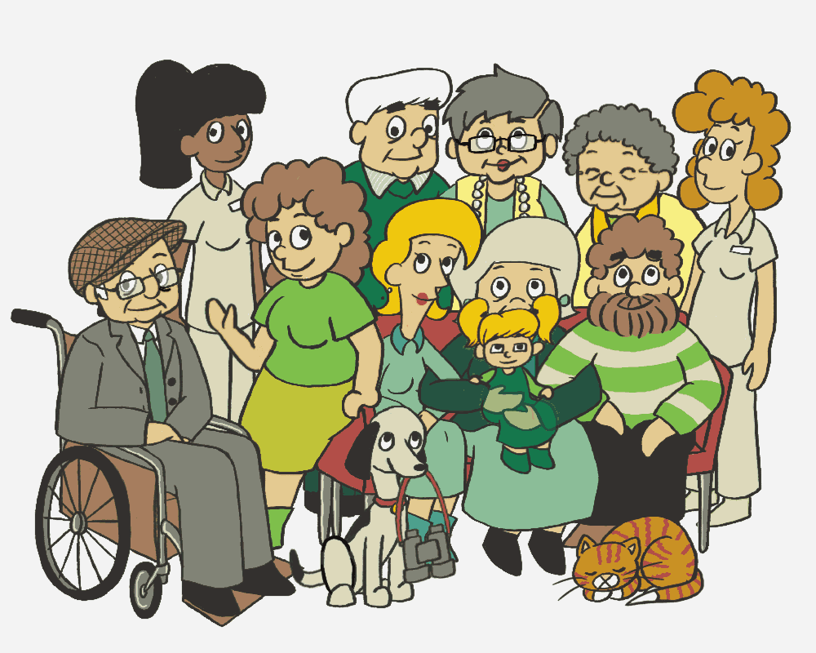
Het microsysteem
Medisch microsysteem
  Patienten, doktors, VPK
  en andere paramedici
Sociaal microsystem
  Naasten
  Sociaal domein

Slide 35
Samenwerkgroep als microsysteem
Start met ´´Netwerk Intake´´
Client in de regie waar kan (voorzitter van de samenwerkgroep)
Hij/zij nomineert de leden van de groep
Met steun van de case manager / ervaringsdeskundige

Slide 36

Microsysteem: jouw mensen

Slide 37

What are the basic principles?
  1. Service user is the director
        Nomination of RG members? Targets in the RG plan? Chairman? Location? Frequency of the meetings?
        Developing ownorship and responsibility

Slide 38

What are the basic principles?
2. Structural involvement of significant others and activating the social environment

Slide 39
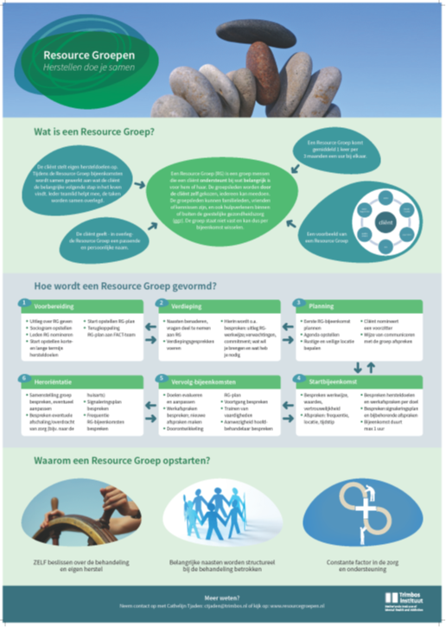
What are the basic principles?
3. Continuity of care

Slide 40
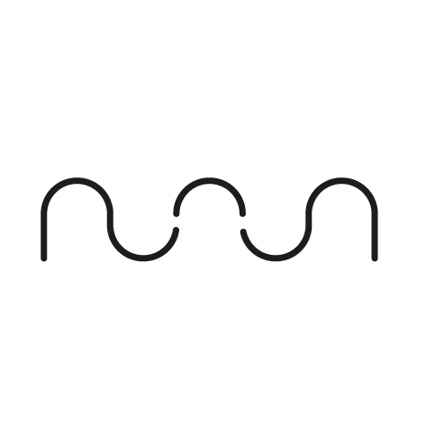

Doelen van de samenwerkgroep
Maak een veerkrachtig netwerk
Ontwikkel betekenisvolle rollen

Slide 41
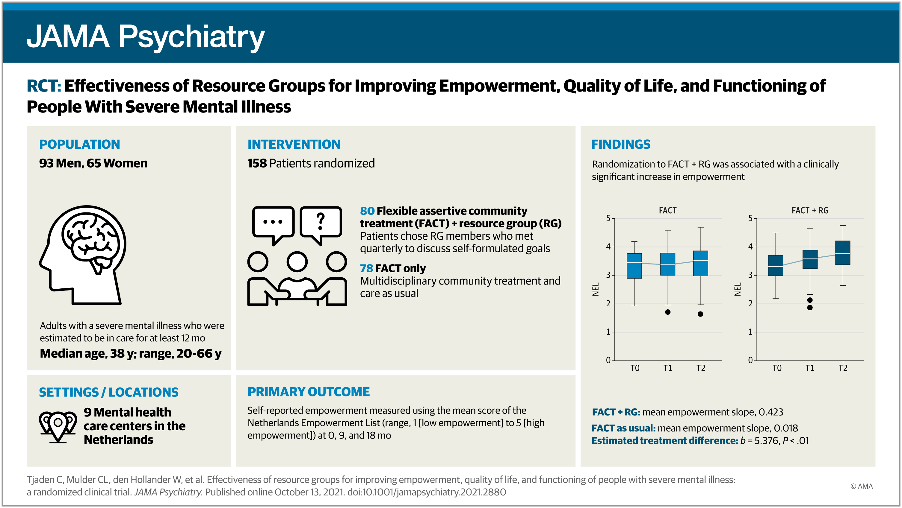

Slide 42
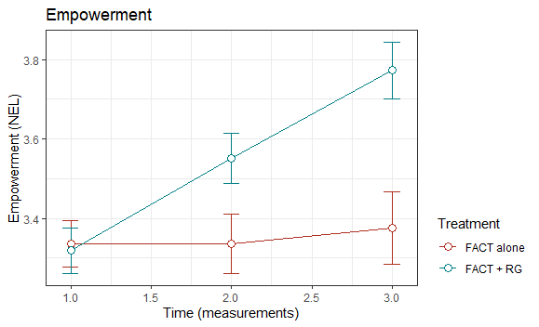
Primary outcome

Slide 43
Samenwerkgroep
FACT
Anderen
Naasten
Psychiater/VPK
Sociaal Domein

Slide 44
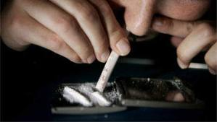

Samenwerkgroep: optimale setting voor ondersteuning en behandeling vlgs. IDDT
FACT
Anderen
Naasten
Psycholoog/SPV: CRA
Psychiater, VPK, medication
M-CRA + CM
Sociaal Domein

Slide 45
Conclusies
Ondanks beperkt bewijs lijkt Geintegreerde Dubbele Diagnose Behandeling (IDDT) de beste keuze
Motivatie-paradox: aanklampende (bemoeizorg) nodig
Soms is dwang nodig en kan effectief zijn

Slide 46
Conclusies
- Maak samenwerkgroepen rondom iedere client en naasten
- Werk als ggz, verslavingszorg en sociaal domein (evt. de huisarts) samen in deze samenwerkgroep

